Slide 1


Makine Öğrenmesine Giriş

Slide 2
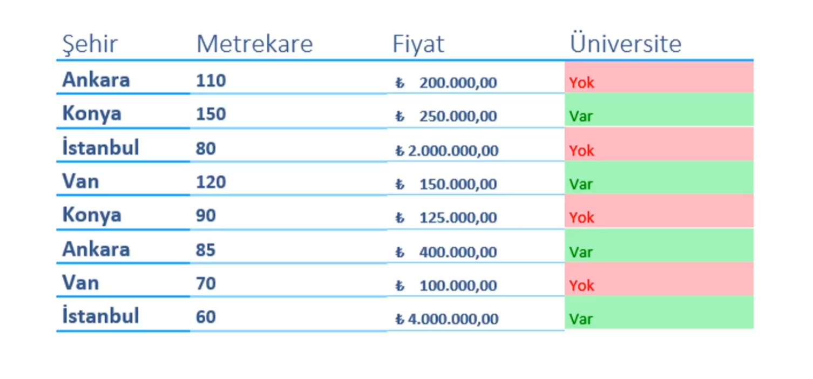

Slide 3
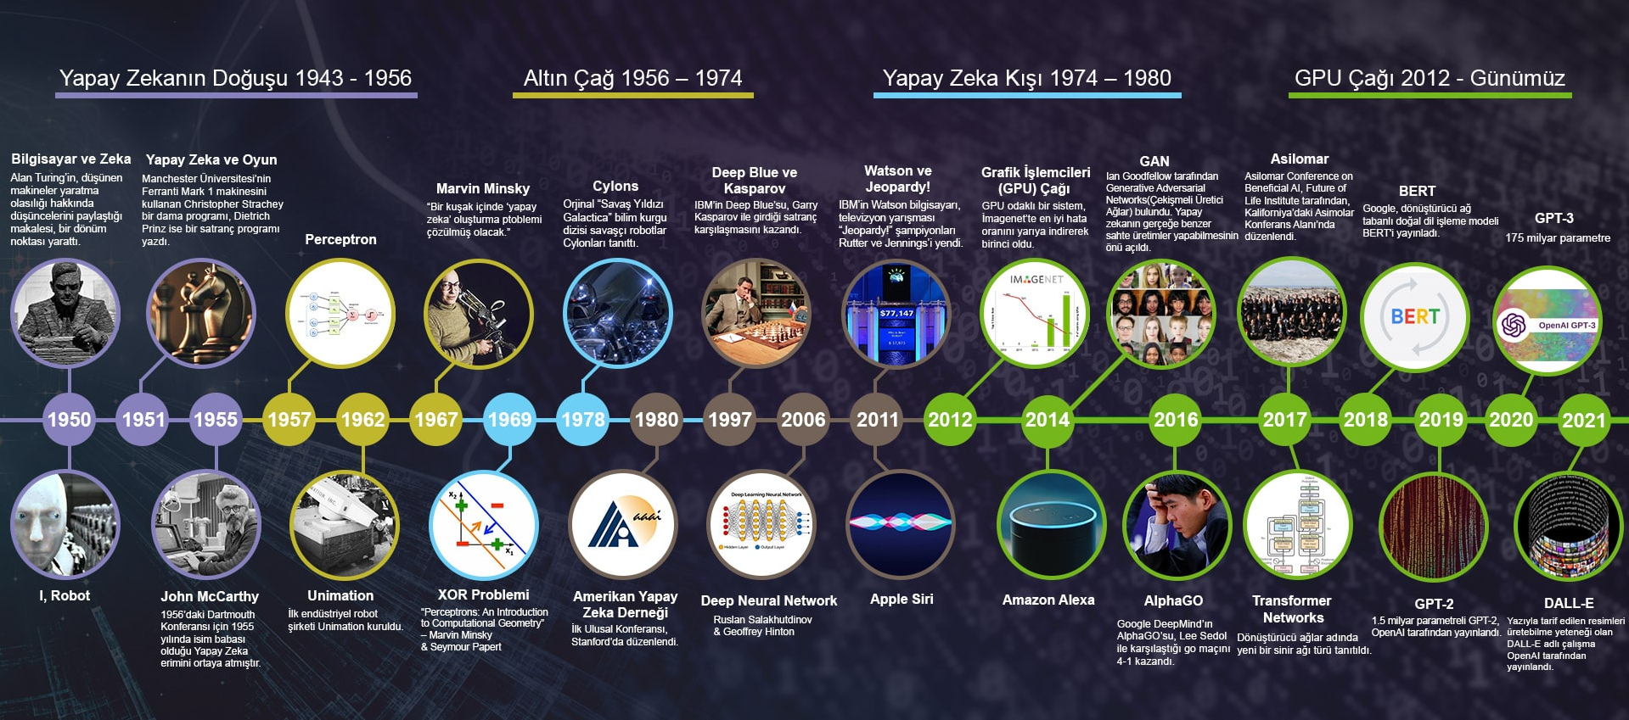

Slide 4
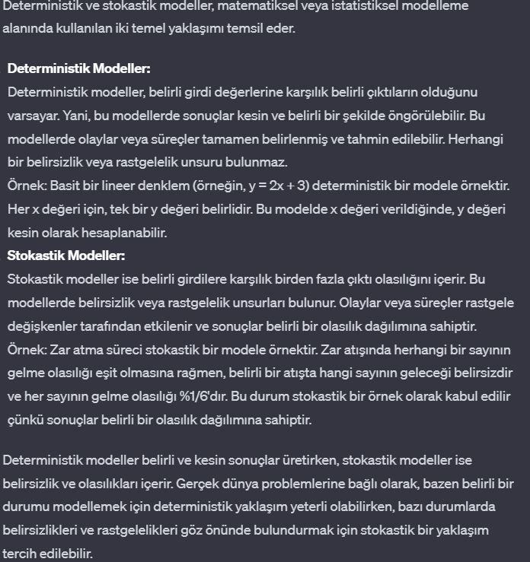
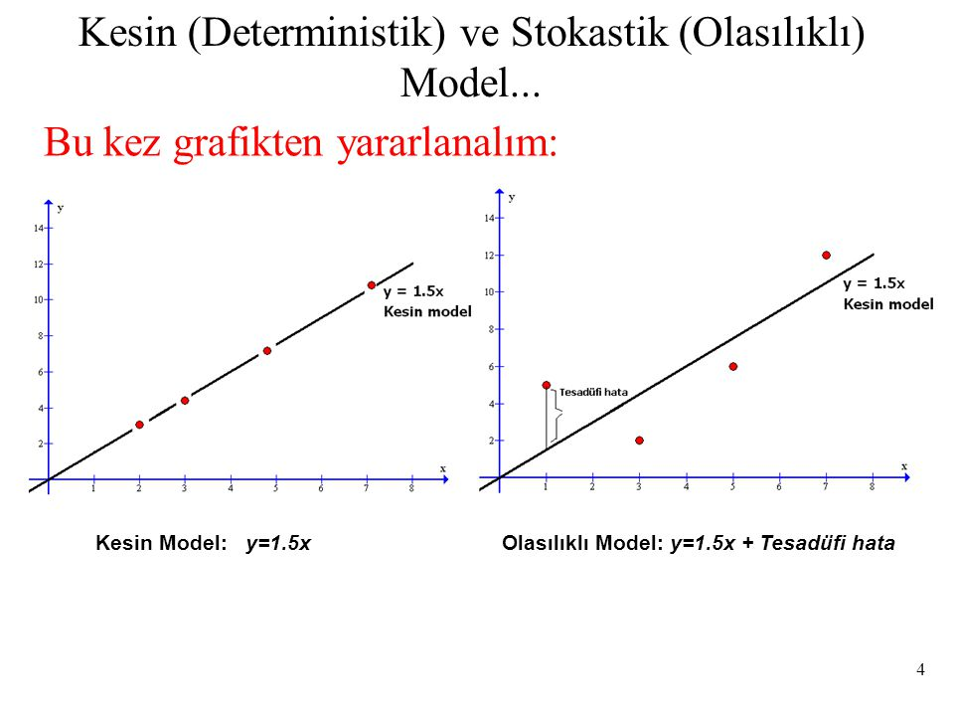
Deterministik - Stokastik

Slide 5
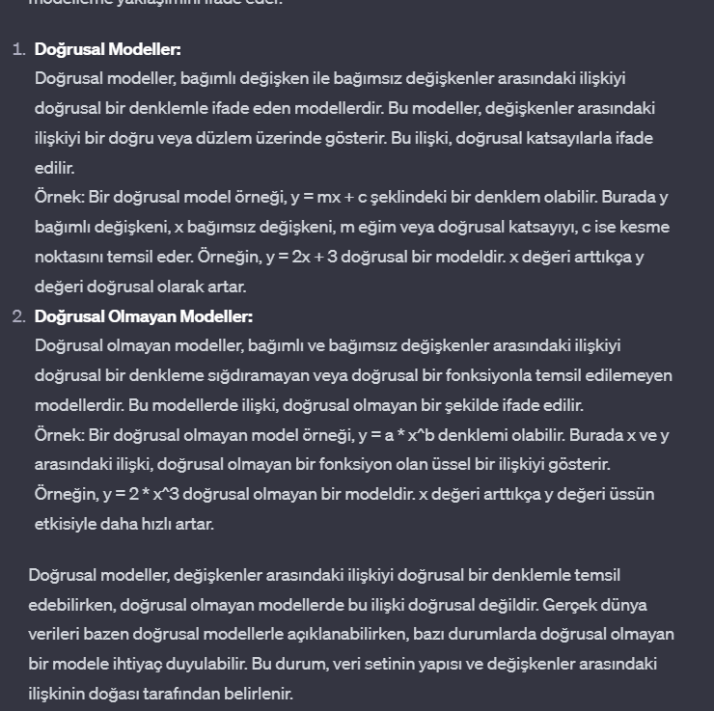
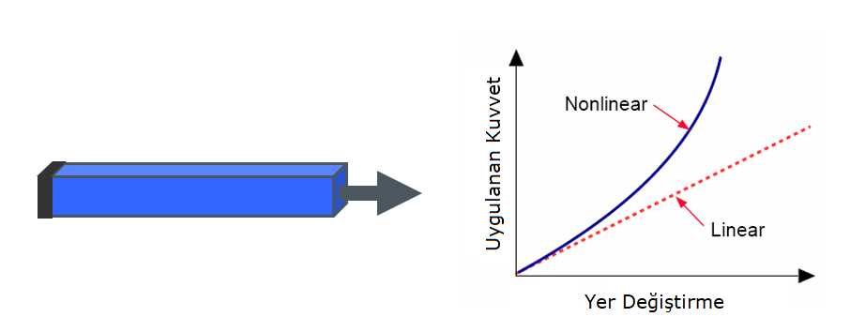
Doğrusal – Doğrusal Olmayan
Modeller

Slide 6
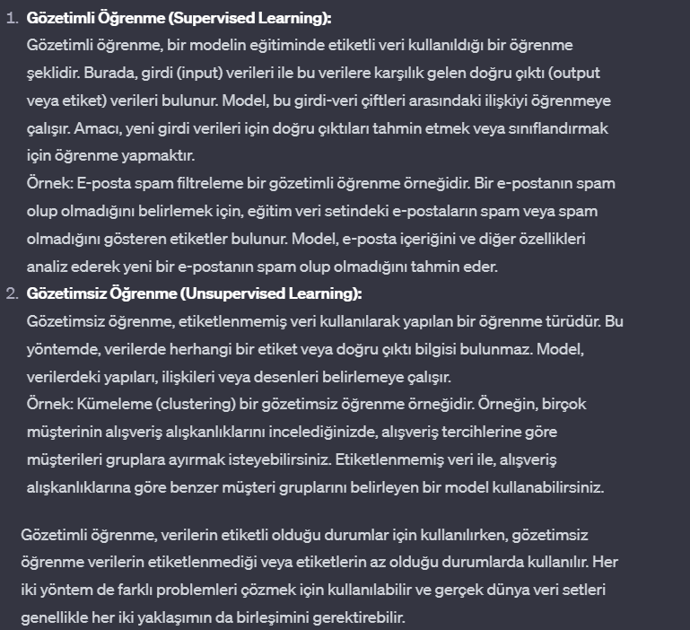
Gözetimli – Gözetimsiz Öğrenme

Slide 7
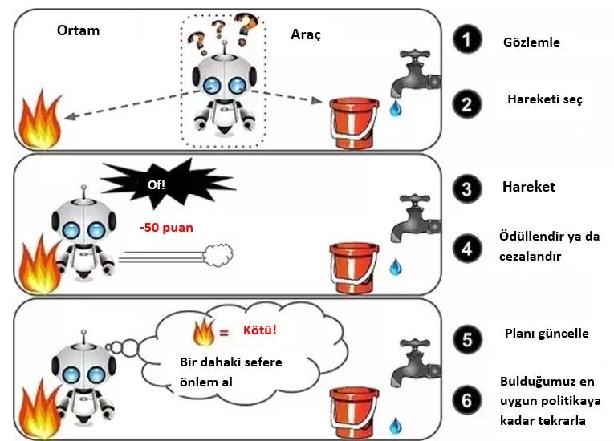
Takviyeli Öğrenme

Slide 8
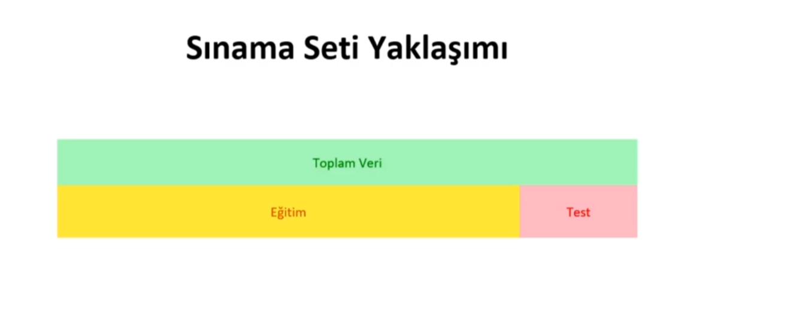

Bölünmüş Doğrulama

Slide 9
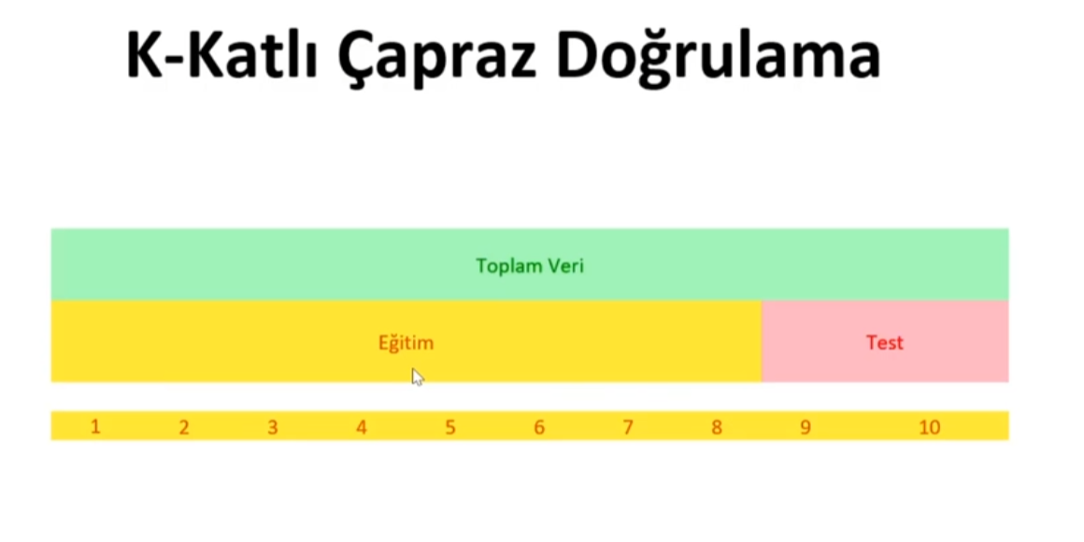

K-Katlı Çapraz Doğrulama

Slide 10
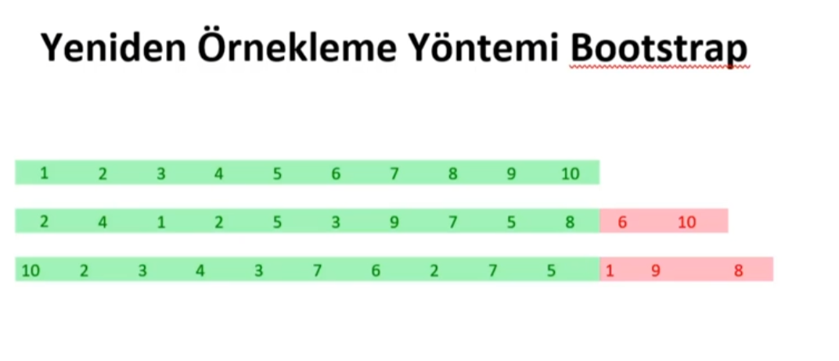

Bootstrapping Doğrulama

Slide 11
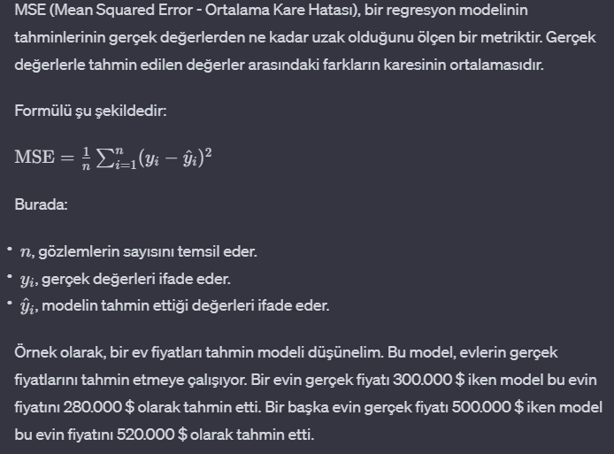
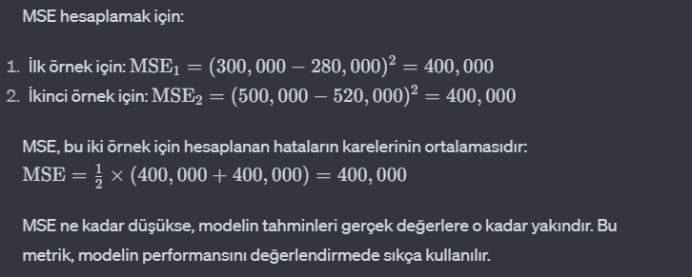
MSE

Slide 12
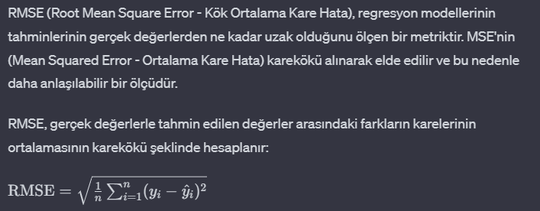
RMSE

Slide 13
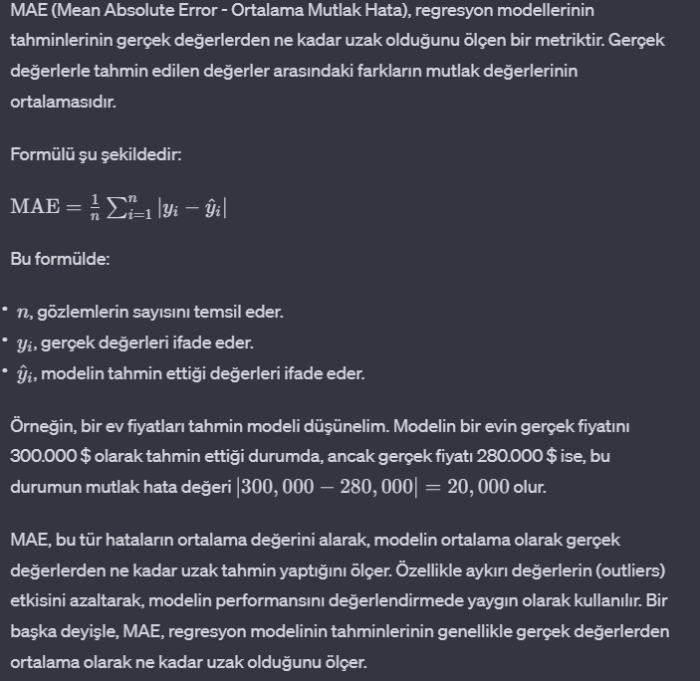
MAE

Slide 14
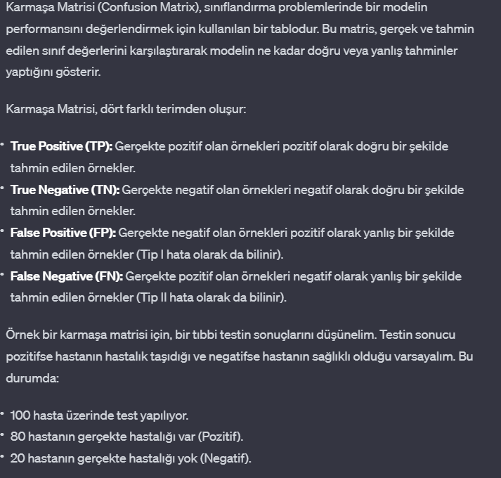
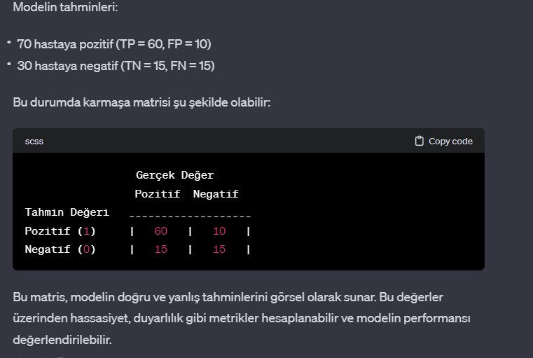
Confusion Matrix

Slide 15
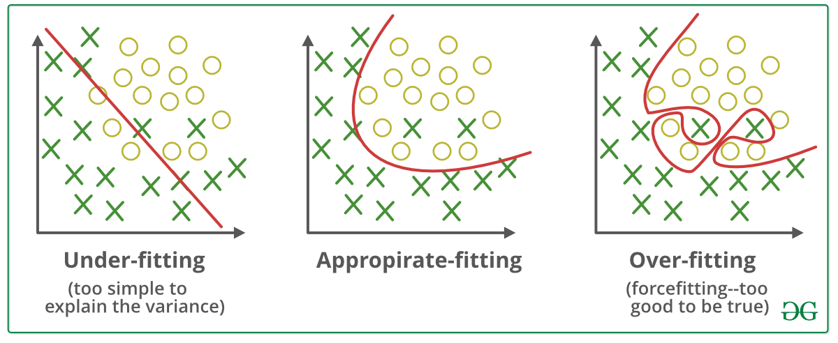
Under-Fitting / Over-Fitting

Slide 16
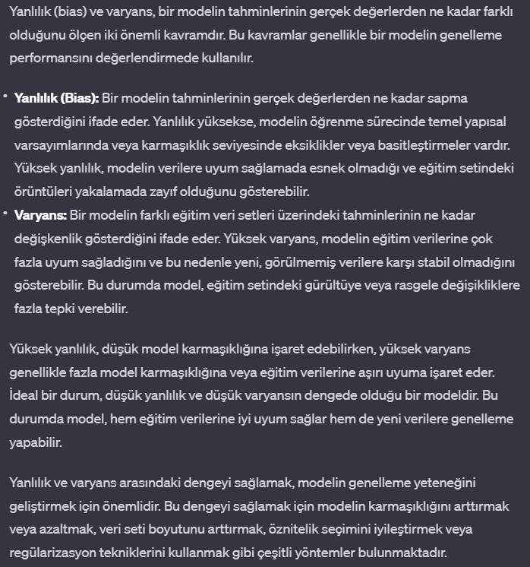
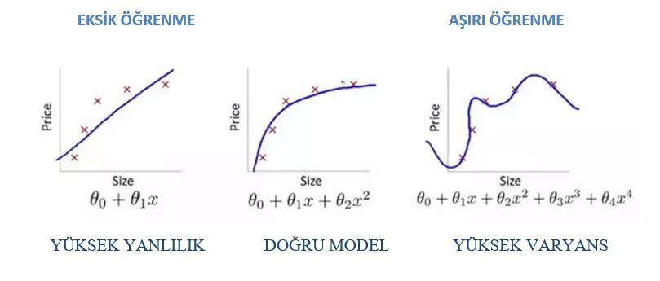
Yanlılık – Varyans İlişkisi

Slide 17
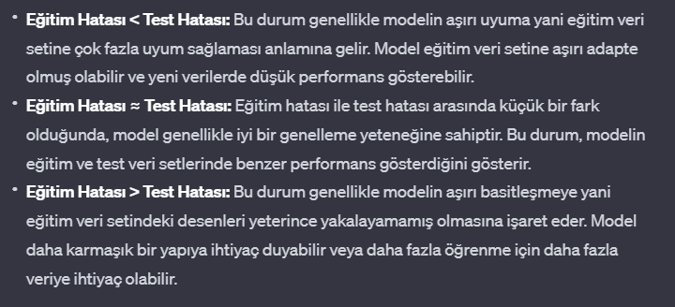
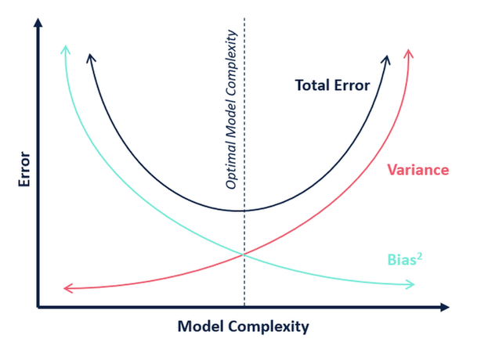
Eğitim ile Test Hatalarının Karşılaştırılması

Slide 18
Model Optimizasyonu
Ağırlık
Hiperparametreler

